Slide 1

2026维持结构机会
主讲老师
陈灼基
课程日期
2025.09
执业编号
投顾从业：A1120620030004
基金从业编号：P1069558100002
中国·广州

Slide 2
当前的操作思路
1、控盘双突破（智能辅助线、20日、10日、5日均线），走向上的趋势
2、主题猎手战法：结合热点、L2资金等指标

Slide 3
精辟投资格言
当你理解人心，你才理解市场。
你会发现：
大家很兴奋的时候，就是短线顶部附近
大家很绝望的时候，就离短期底部不远
大家都在喊风险的时候，其实风险不大
大家都在喊机会的时候，其实机会较少
行情从来不是 K 线里的秘密，
而是大众情绪的“平均值”。

Slide 4
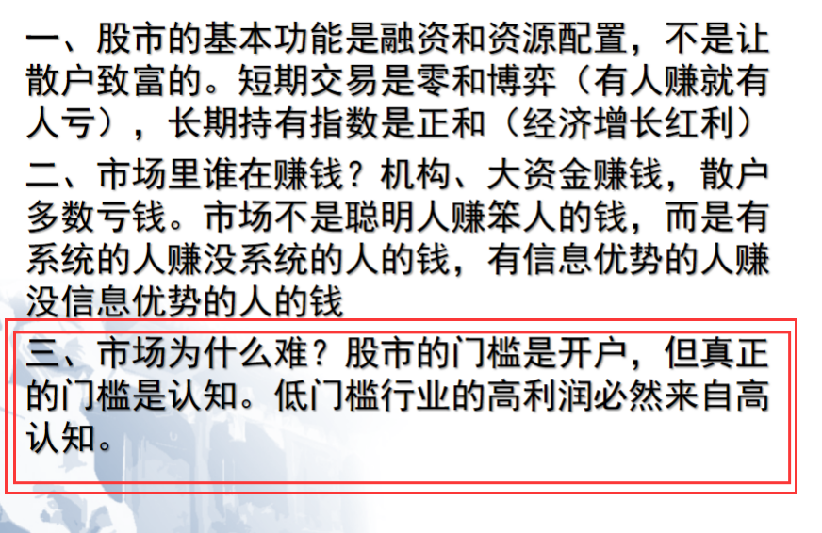
精辟投资格言

Slide 5
今日热门消息解读
1、算力：
4月18日，“杭州六小龙”之一深度求索（DeepSeek）正计划首次外部融资的消息在市场上流传。有媒体报道，DeepSeek正计划进行首次外部融资，目标估值不低于100亿美元，拟筹集至少3亿美元资金，约为20.5亿元人民币。若交易达成，这将是DeepSeek首次引入外部资本。有业内人士分析，DeepSeek此时寻求外部融资，或与其对生态布局、实现商业化的需求和规划有关。
2、光纤：
据央视财经报道，今年以来，光纤行业呈现出“产品量价齐升”的景气态势。在江苏的一家光纤生产企业负责人告诉记者，今年一季度光纤产销量同比增长近5倍。与此同时，产品价格也出现大幅上涨。“价格是爆发性的增长，G.657.A2光纤去年是每芯公里32元，今年涨到了240元，涨幅达到了650%。”

Slide 6
今日热门消息解读
3、半导体：
据台湾工商时报消息，日前，晶圆代工厂联电向客户发出涨价通知，预告2026年下半年将调整晶圆价格。联电并未写明具体涨幅，但针对“下半年涨幅10％起”的市场传闻，公司回应称，确实因诸多原因，将在下半年进行价格调涨，涨幅按照产品组合策略、产能协议及长期合作关系等不同个别而不同。

Slide 7
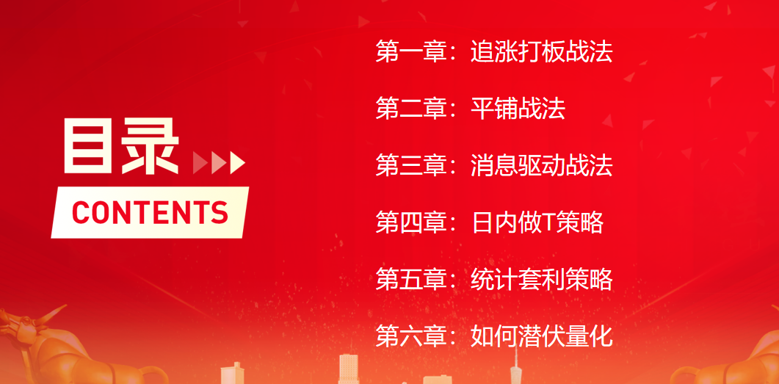
量化六大战法

Slide 8
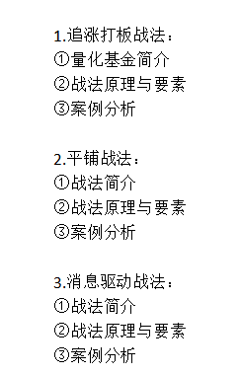
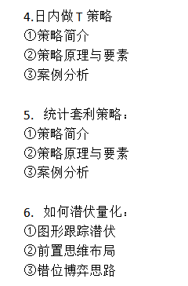
购买链接与具体提纲
购买网址链接：研究院——经传好课
https://toujiao.n8n8.cn/jz-course/course-detail/376.html

Slide 9
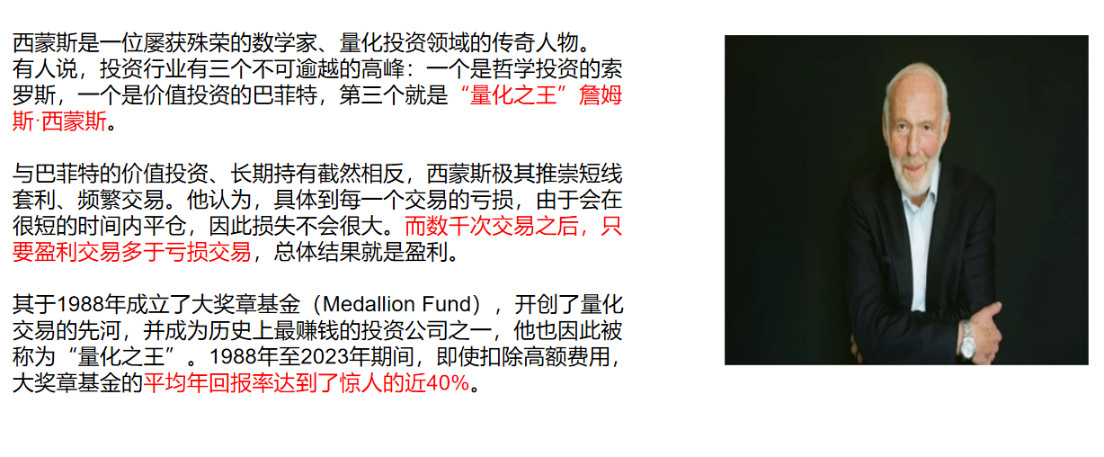
量化届丰碑

Slide 10
操作策略
仓位：五成——七成
策略：两个中线个股，两个短线个股
或者，三个中线、吃波段收益，一个短线
剩余资金灵活做T
持续拉升连板股、极致抱团趋势股、低吸高活跃强势股、
潜伏利好消息政策个股、耐心持有优质个股、平铺首板个股

Slide 11
风口狙击——为投资保驾护航
1、周一最强风口：选择当日涨停板个股最多的板块，当日最强的风口
2、周二主题风口：选择当日主题猎手最强的主题，挖掘最强的两个股票
3、周三资金风口：选择当日行业板块，主力净买额第一名或第二名的板块
4、周四逻辑风口：结合当日或近几日逻辑逐渐发酵的风口，博弈周末发酵
四个不同维度的逻辑，每天筛选出强风口、强个股，为投资保驾护航，助力账户长虹
用户收益案例：以上为特定客户、特定时间区间的历史业绩，个别情况不代表普遍现象，个股历史涨幅不预示其未来表现，过往收益亦不代表未来收益承诺。市场有风险，投资需谨慎！
个股案例涨幅回访：以上为特定条件、特定时间区间下的部分案例展示，不代表普遍现象，个股历史涨幅不预示其未来表现，过往收益亦不代表未来收益承诺。市场有风险，投资需谨慎！

Slide 12
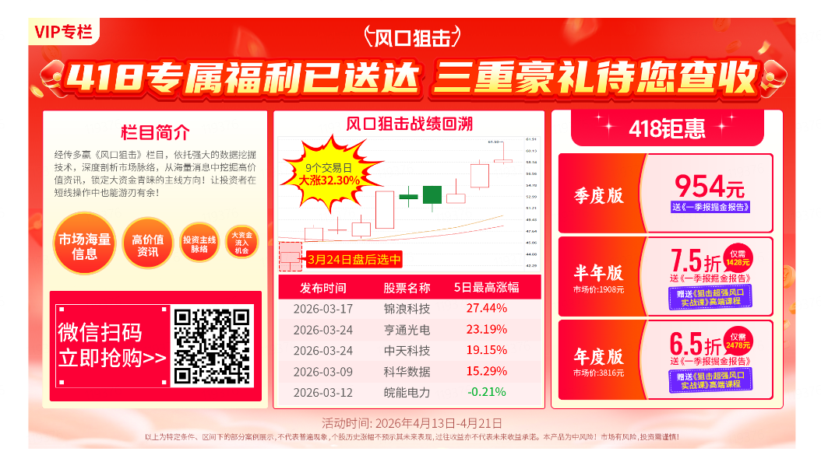
风口狙击——为投资保驾护航

Slide 13
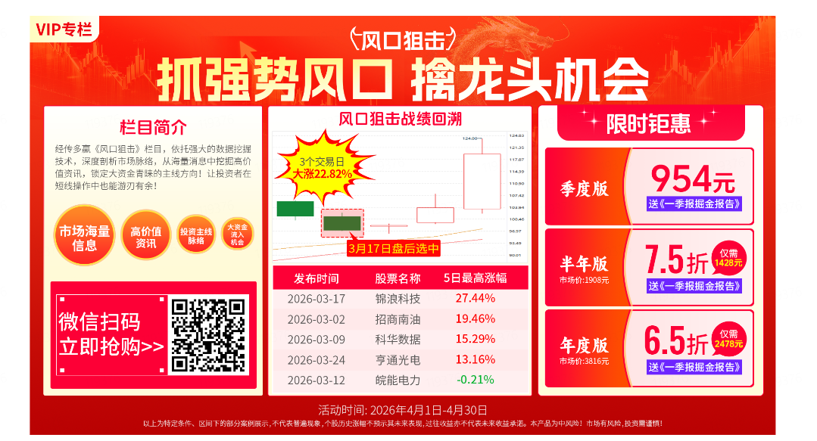
风口狙击

Slide 14
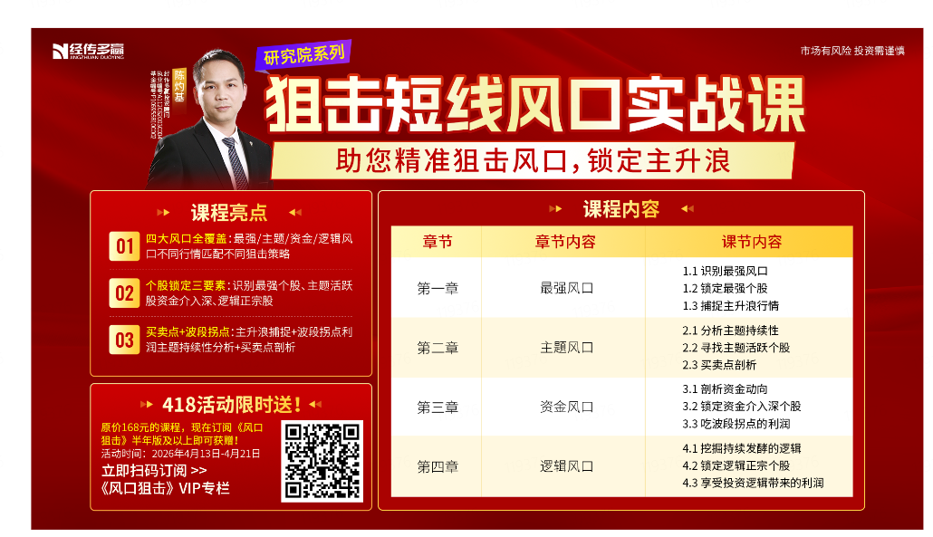
418活动

Slide 15
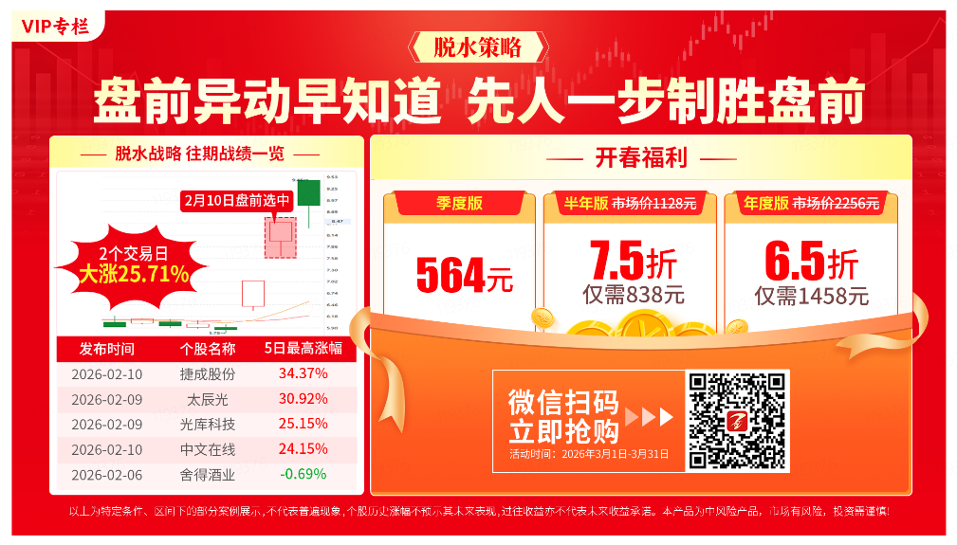
脱水策略

Slide 16


Slide 17


